Slide 1
Свобода в выборе профессиональной деятельности
«Хороших методов существует ровно столько,
сколько существует хороших учителей»
Д. Пойя
Татьяна Валентиновна Горбунова
мастер производственного обучения
ГБПОУ «Чусовской индустриальный техникум»

Slide 2
Обучение по станция
или «Занятие со свободным выбором деятельности»
Данная технология обучения предполагает взаимодействие обучающихся в любых видах деятельности на основе четкого целеполагания, алгоритмизации приемов учения на основе инструкций, четко сформулированных заданий и рефлексии собственной деятельности
Цель: развивает самостоятельность обучающихся, чувство самоконтроля, ответственности за выполненное задание

Slide 3
Основная концепция
Повышение мотивации к учению через возможность выбора заданий в соответствии с интересами, потребностями, возможностями
Содействие обучающемуся в определении своего пути и методов учения

Slide 4
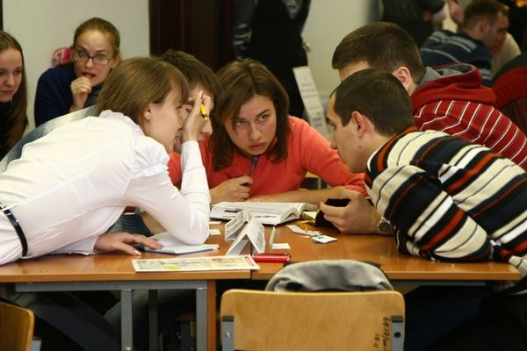
Формы работы по станциям
- индивидуальная
- парная
- групповая

Slide 5
Методика станционного обучения эффективна
- в уроках закрепления пройденного материала
- уроков-практикумов
- уроков контроля усвоения новой темы
При проведении урока по методике станционного обучения следует выделять три этапа:
- подготовительный;
- процессуальный;
- рефлексивный

Slide 6
Для проведения занятия необходимо:
Продумать тему, позволяющую построить урок на интегративной и деятельностной основе
Подготовить:
разнообразный материал
разноуровневые задания
ключи для самопроверки
инструкции по выполнению заданий
правила работы на станциях

Slide 7
Требования к организации заданий и учебных материалов на станциях
1. Максимально использовать учебное пространство
2. Станции и задания должны быть пронумерованы, или обозначены цветовой гаммой
3. Задания должны быть сформулированы понятным для обучающихся языком
4. Дифференцированный и интегрированный характер заданий
5. Выполнения заданий в различных режимах (индивидуальный, парный, групповой)

Slide 8
Маршрутный лист
Название станции | Отметка о прохождении | Оценка своей работы | Оценка задания
Станция «Теоретическая»
Станция «Понятийная»
Станция «Кинозал»
Станция «Творческая»
Станция «Кладовая»

Slide 9
МДК 01.01 Организация пассажирских перевозок на ж/д транспорте
Тема «Работа вокзалов и обслуживание пассажиров»
МДК 01.02 Основы обслуживания пассажиров
Тема «Условия перевозки ручной клади и багажа»
Учебная практика 01.01
«Посадка пассажиров по электронным билетам»

Slide 10
Методика станционного обучения практически универсальна в использовании:
применяться в преподавании любого предмета
в сочетании с самыми различными технологиями, приёмами и методами
внеклассная работа:
проведения предметных конкурсов, состязаний, заочных путешествий и других форм внеклассной деятельности

